Slide 1
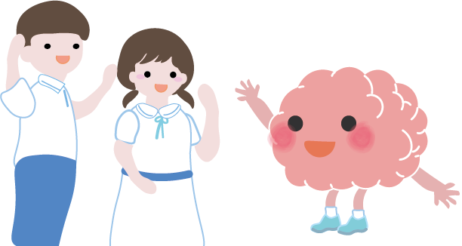
第一節
精神健康與我
教育局

Slide 2
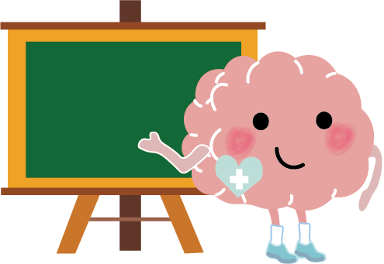
簡介
本課程共有六節課堂
認識有關精神健康的概念
學習一些促進精神健康的方法

Slide 3
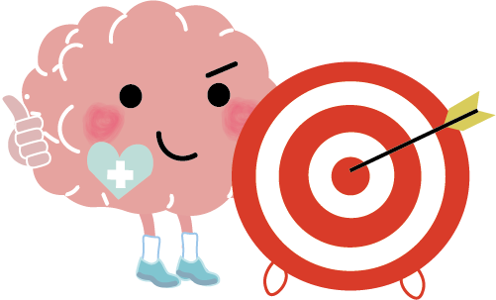
課堂期望
積極參與課程
在課堂上或有機會分享個人經歷和感受，但屬自
願性質
需要彼此尊重，以正面的態度交流，不能把別人
分享的內容或私隱公開

Slide 4
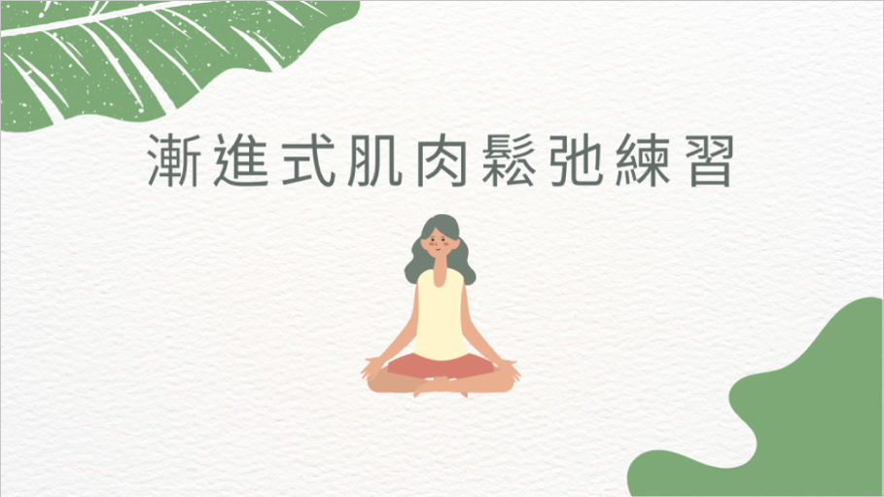
Notes:
漸進式肌肉鬆弛練習: https://youtu.be/pnKxKz7ILZ4

Slide 5
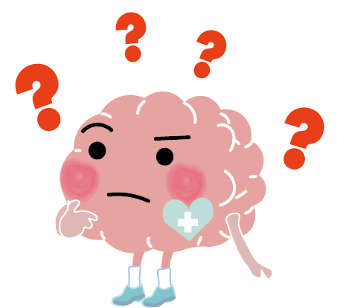
甚麼是「精神健康」？
與我何干？

Slide 6




精神健康與你有關
請大家在座位上以舉手指的形式展示自己的答覆
  1隻手指：從未發生
  2隻手指：很少發生
  3隻手指：間中發生
  4隻手指：經常發生

Slide 7
精神健康與你有關
  1隻手指：從未發生
  2隻手指：很少發生
  3隻手指：間中發生
  4隻手指：經常發生
過去一個月，你有多少時間感到緊張?
過去一個月，你有多少時間覺得無論做甚麼都「無心機」，連玩樂也不願?
過去一個月，你有多少時間感到身體不適，例如頭痛、胃痛、肚痛?
過去一個月，你有多少時間因擔心將會發生的事以致不能集中精神?

Slide 8
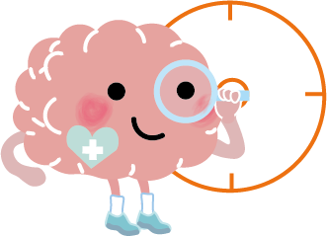
精神健康與你有關
精神健康＝情緒？
精神健康包括身體反應、行為、思想、情緒
影響我們生活各方面，包括學習、與人相處等

Slide 9
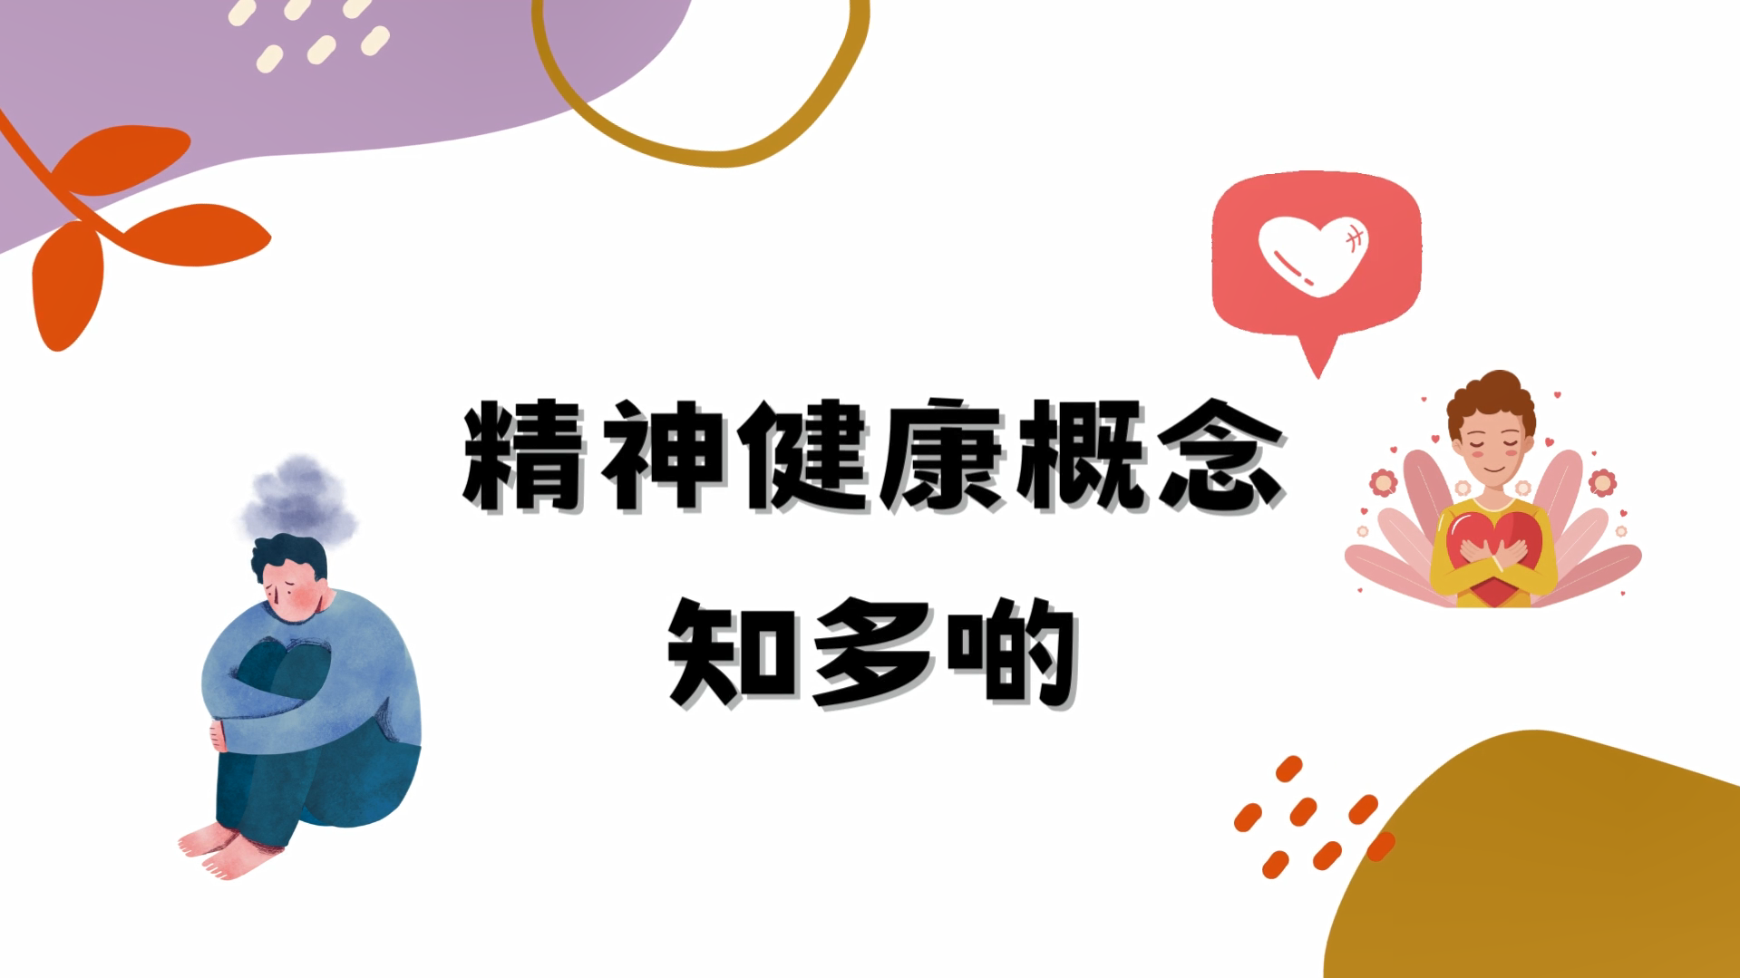
Notes:
「精神健康概念知多啲」影片: https://youtu.be/qYQEpXjJU5w

Slide 10
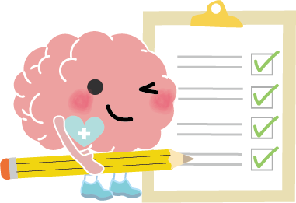
精神健康與我何干？

Slide 11

精神健康與我何干？
1. 一個人沒有精神疾病，即是有良好的精神健康。
精神健康不只是單指沒有精神疾病，而是在情緒、生活和社交等方面，處於良好的狀態。
例如：我們能保持情緒穩定，能在家庭、學校或社區與人保持良好的關係，能應付日常生活上的壓力，以致能夠各展所長，貢獻社群。

Slide 12
精神健康與我何干？
2. 身體健康比精神健康更重要。
一個「健康」的人不只擁有體魄上的健康，還有精神層面上的健康。身體及精神的健康同樣重要。

Slide 13
精神健康與我何干？
3. 只有身體出現毛病的人（例如：感冒）
才有需要看醫生，精神狀況出現不適
則沒有需要。
身體健康與精神健康同樣重要。不少的精神疾病也涉及腦部神經傳導的異常。正如身體其他部分不適時，我們會看醫生尋求協助。所以當精神狀況出現不適時，我們同樣也需要尋求專業人士的協助。

Slide 14

精神健康與我何干？
4. 任何人都有機會患上精神疾病。
精神疾病其實非常普遍，每一個人都有機會患上精神疾病。有機構曾在2022年訪問1000多名香港中學生，結果發現有約一半的受訪學生都出現不同程度的精神健康問題徵狀。而另一個機構也在2022年訪問1000名香港成年人，結果也發現有約一半的受訪人士出現不同程度的精神健康問題徵狀。
（資料來源：浸信會愛羣社會服務處、Mind HK）
Notes:
資料來源:
浸信會愛群社會服務處（2022 年 9 月 25 日）。〈中學生抑鬱焦慮狀況調查 2022〉。取自https://www.bokss.org.hk/content/press/306/中學生抑鬱焦慮調查新聞稿2022.pdf
Mind HK（2022 年 4 月 8日）。〈Mind HK 調查顯示第五波疫情下港人精神健康每況愈下〉。取自https://www.mind.org.hk/zh-hant/news-zh-hant/mind-hk-調查顯示第五波疫情下港人精神健康每況愈下

Slide 15
精神健康與我何干？
4. 任何人都有機會患上精神疾病。
事實上，各地不同界別的人士都曾公開表示患上精神疾病。例如：香港歌手鄭秀文、藍奕邦、 藝人森美；韓國歌手BTS Suga；奧運金牌選手菲比斯、體操天后拜爾絲等。

Slide 16
精神健康與我何干？
4. 任何人都有機會患上精神疾病。
建議老師在此頁
自行加上不同界別的人士的照片以作介紹。
Notes:
建議老師可在網絡上以個別人士的姓名作關鍵字搜尋相關照片，例如：「鄭秀文」，並向學生作展示及介紹，以增加真實感。

Slide 17
精神健康與我何干？
5. 一旦患上精神疾病，即永遠無法痊癒。
精神疾病並非絕症，只要鼓起勇氣尋求協助，就有康復的機會。儘早尋求專業人士的診斷及介入，就能夠越早康復。如果一直採用否定及逃避的態度，只會令病情惡化下去。

Slide 18
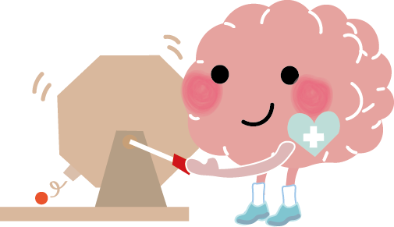
即席演講大抽籤
Notes:
備註︰抽籤可參考Google隨機數產生器- https://g.co/kgs/4sCUKi］

Slide 19

Notes:
人形圖展示

Slide 20
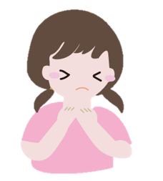
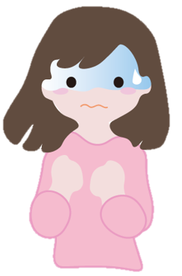
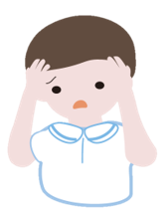
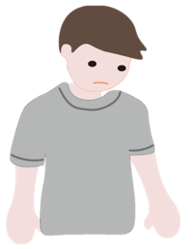
面對壓力事件的反應
壓力事件：突如其來或未知的事情
身體會即時有一些自然反應，例如︰心跳加速、手心冒汗、呼吸加快等
正常反應?

Slide 21
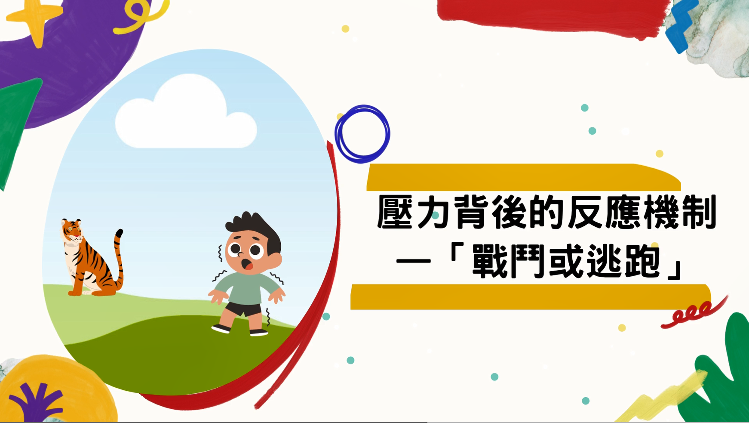
Notes:
「戰鬥或逃跑」影片: https://youtu.be/Tx0sjzKBEBc

Slide 22
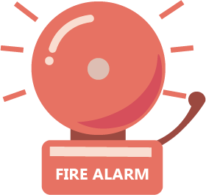
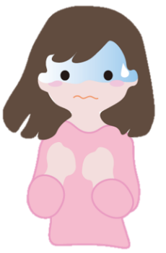

面對壓力時，身體出現反應是否一定是壞事呢？
「戰鬥或逃跑」的反應機制會令身體警鐘響起，身體會即時出現一些自然反應
提醒我們要做好應對的準備，甚至推動我們把眼前的事情做得更好
→ 這個反應機制是幫助我們、保護我們

Slide 23
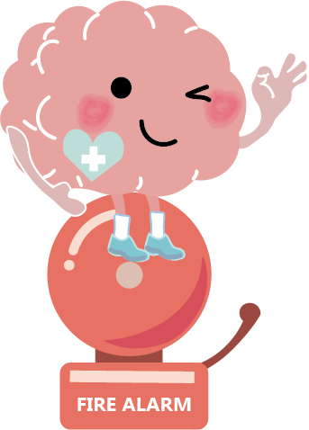
當壓力事件消失，大腦評估現況沒有威脅後，身體就會開始放鬆，我們不安的反應就會慢慢減退。
這個反應機制旨在幫助我們應對眼前的威脅。

Slide 24
  如果我們不斷經歷各種令我們感到壓力的事情，例如測驗考試、與朋友相處出現問題時，警鐘就會不斷響起，令我們長時間沒有放鬆的機會，這便可能會影響我們的精神健康。

Slide 25



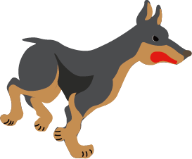

身體警鐘 – 正常運作
啟動「戰鬥與逃跑」，幫助我們應對即時危機

Slide 26


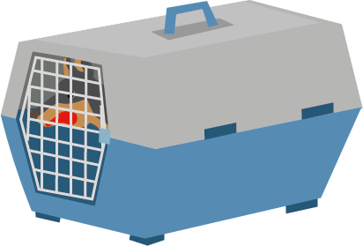
身體警鐘 – 誤鳴
沒有真實危險，但警鐘誤響，
不必要地讓身體進入「戰鬥與逃跑」狀態

Slide 27
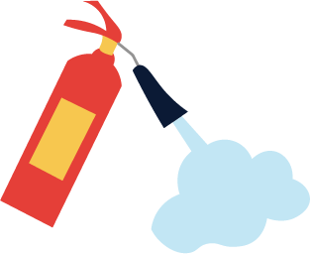
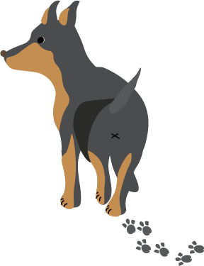
身體警鐘 – 誤鳴
危險已過，但警鐘繼續鳴響，
身體不必要地維持「戰鬥與逃跑」狀態

Slide 28
完成課堂工作紙
Notes:
備註：警鐘聲響可參考Alarm sound effects - modern alarm 1 - https://www.youtube.com/watch?v=GWXLPu8Ky9k

Slide 29

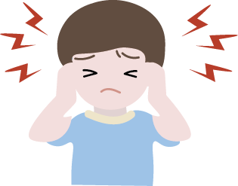
警鐘正常運作
提醒我們要避開危險，幫助我們應對眼前情況
例如︰鬧鐘聲→提醒我們剩餘的時間，要儘快完成眼前的工作
警鐘誤鳴
例如︰鬧鐘失靈早響了，且沒有停下來，它沒
有幫助我們，反而令我們覺得困擾，令大家不
能集中精神
身體警鐘誤鳴會為我們帶來負面的影響，影響
我們的精神健康

Slide 30
精神健康警號

Slide 31
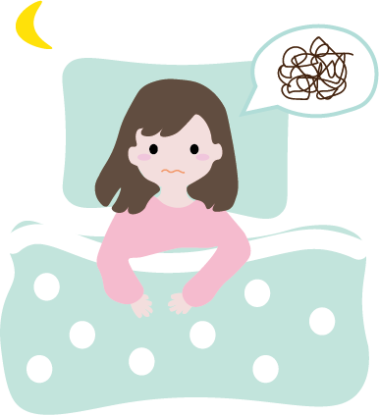
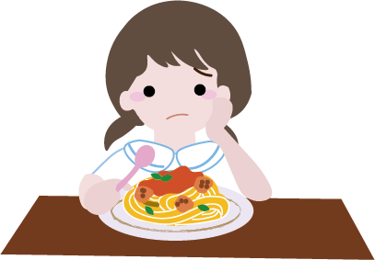
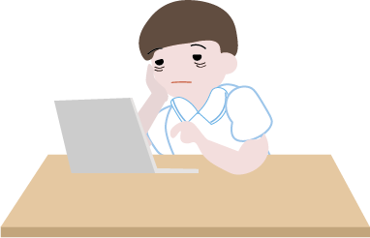
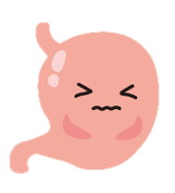

生理方面 （例子）
失眠 / 睡得比以往多或少 | 食慾不振 / 食得比以往多或少
經常疲累，沒有動力做事 | 身體出現不明的痛症
Notes:
參考資料：「陪我講」（計劃）

Slide 32
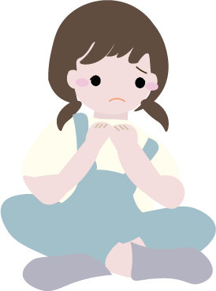
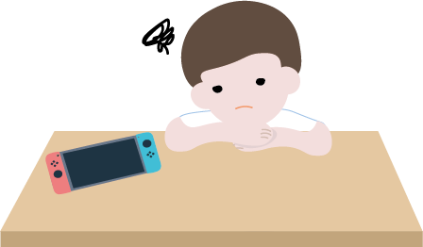



情緒及行為方面 （例子）
情緒低落、被負面情緒困擾 | 對喜愛的事物/ 事情失去興趣和動力
感到絕望、無助 | 產生傷害自己的念頭或行為
Notes:
參考資料：「陪我講」（計劃）

Slide 33
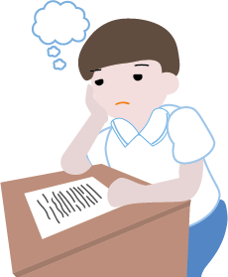
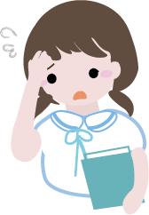
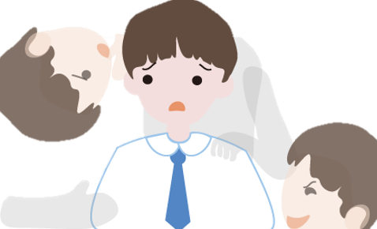
認知能力方面 （例子）
專注力下降
變得善忘
思緒混亂
Notes:
參考資料：「陪我講」（計劃）

Slide 34
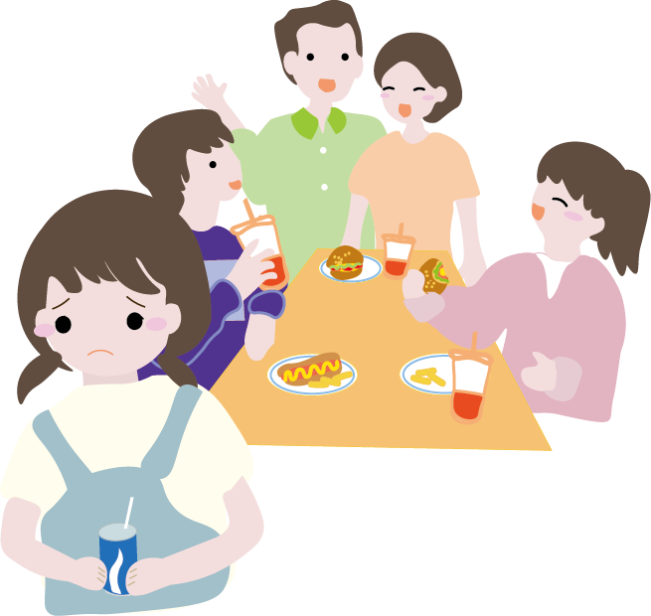
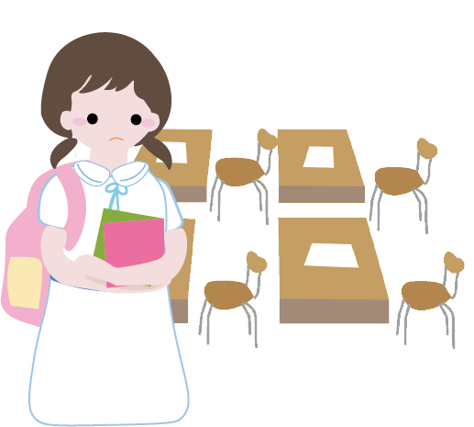
社交方面 （例子）
不願意與同學、朋友、家人接觸
逃避參與社交活動、不想返學
Notes:
參考資料：「陪我講」（計劃）

Slide 35
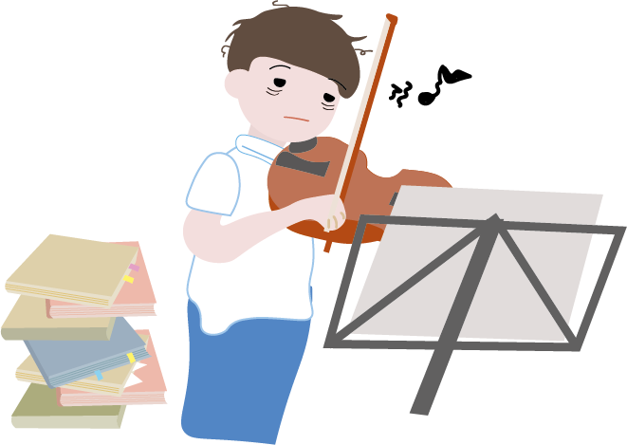
日常生活方面 （例子）
應付日常學業、課外活動、興趣班等感到力不從心，無法順利進行或完成
Notes:
參考資料：「陪我講」（計劃）

Slide 36
未來五節課堂，我們將會了解﹕
面對焦慮事件時我們的身體警鐘有甚麼反應
如何避免警鐘出現誤鳴
如何保持自己的精神健康
當自己或身邊人的警鐘長期誤鳴時我們應該怎
樣應對

Slide 37
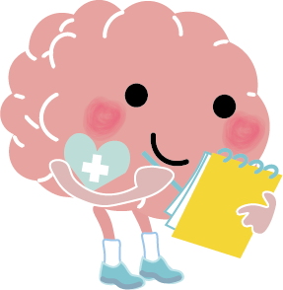
總結

Slide 38
第一節 學習重點
良好的精神健康與身體健康同樣重要
「戰鬥或逃跑」是與生俱來的反應機制，身體警鐘響起能給予提醒，幫助我們應對困境
身體警鐘長期出現誤鳴，會影響我們的精神健康

Slide 39
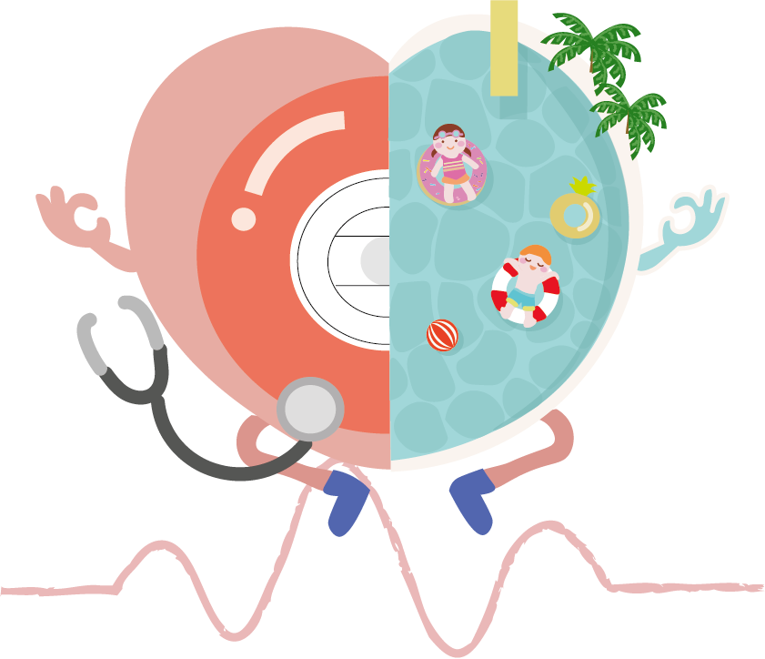
第一節 精神健康金句：
“
精神健康我知道，
壓力應對無難度
”

